Slide 1
Презентация «Дикие животные» для детей старшего дошкольного возраста
Подготовила воспитатель МБДОУ ДС №72 «Кораблик". Чурина И.Ю.

Slide 2
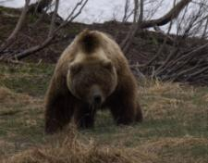
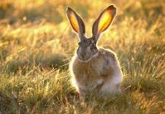
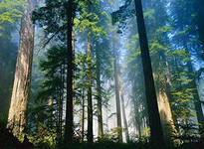
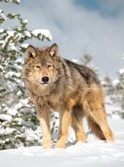
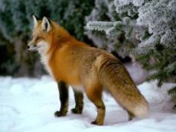
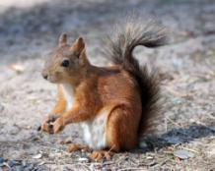
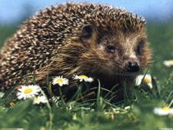
Дикие животные

Slide 3
Послушайте, ребята, стихотворение
про диких животных. Дикие животные С человеком не живут, Постоянной помощи От него не ждут. А живут они в лесах, На горах, в лугах, степях. Сами пищу добывают, Сами деток охраняют, Строят прочное жилище, Место сбора сами ищут.

Slide 4
Хитрая плутовка, рыжая головка, пушистый хвост-краса . Как зовут её?
(Лиса)

Slide 5
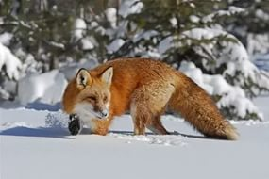
ЛИСА

Slide 6
Комочек пуха, длинное ухо, Прыгает ловко. Любит морковку.
(Заяц)

Slide 7
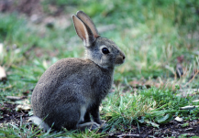
ЗАЯЦ

Slide 8
Сама мала, шубка пышна. В дупле живёт.
Орешки грызёт.
(Белка)

Slide 9
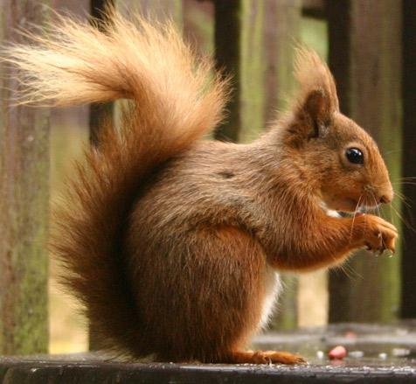
БЕЛКА

Slide 10
Кто зимой холодной, бродит злой голодный? (Волк)

Slide 11
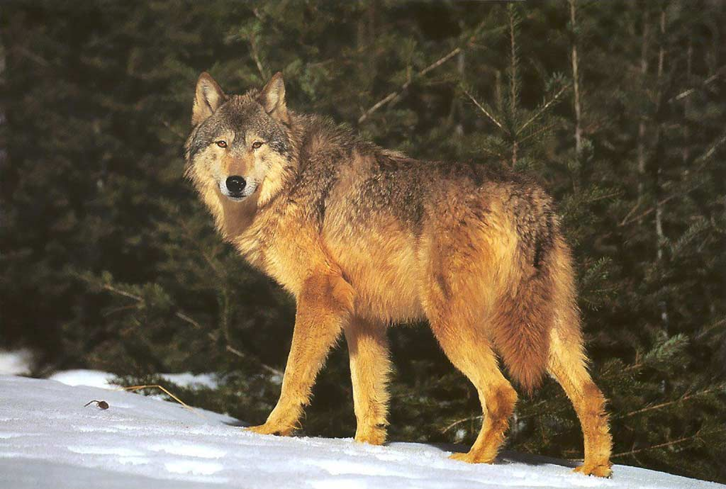
ВОЛК

Slide 12
Зимою спит в берлоге.
От мороза, пряча нос.
(Медведь)

Slide 13
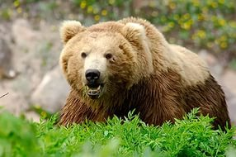
МЕДВЕДЬ

Slide 14
Лежала между ёлками подушечка с иголками. Тихонечко лежала, потом вдруг убежала. (Ежик)

Slide 15
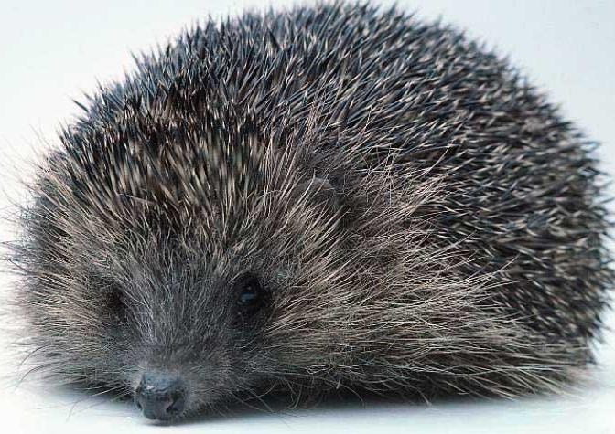
ЁЖИК

Slide 16
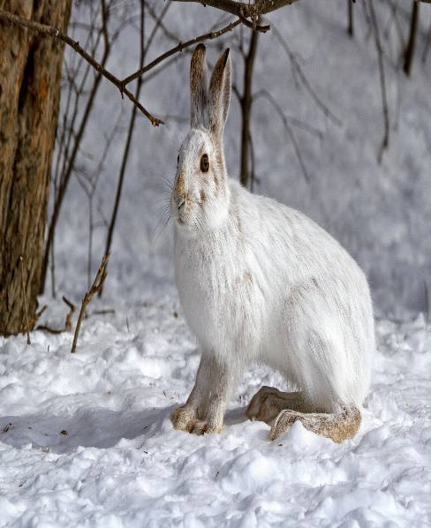
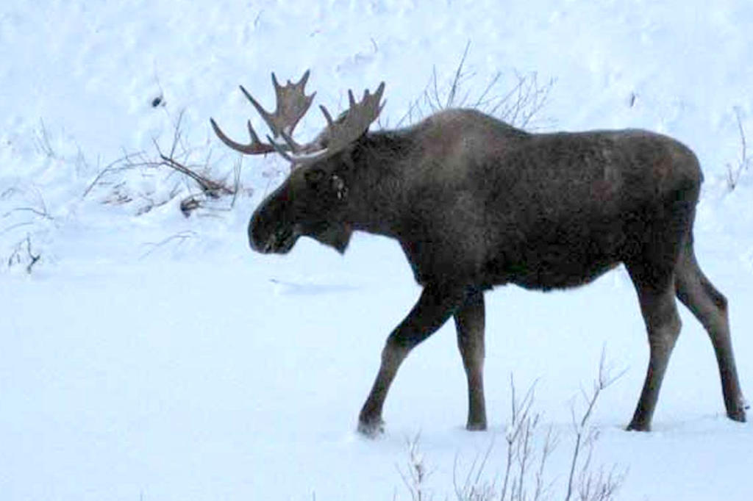
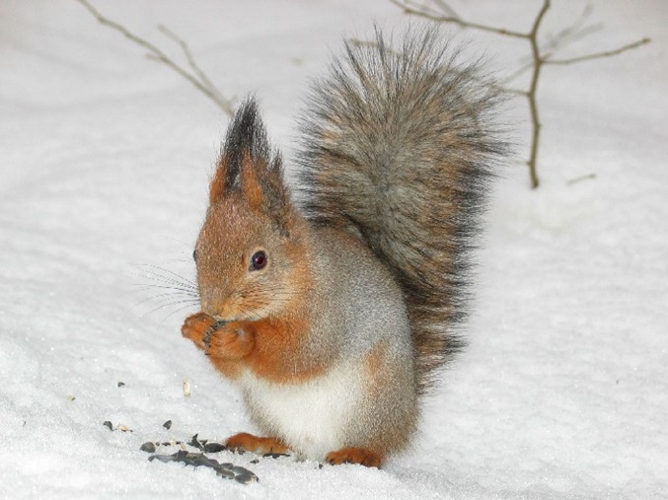
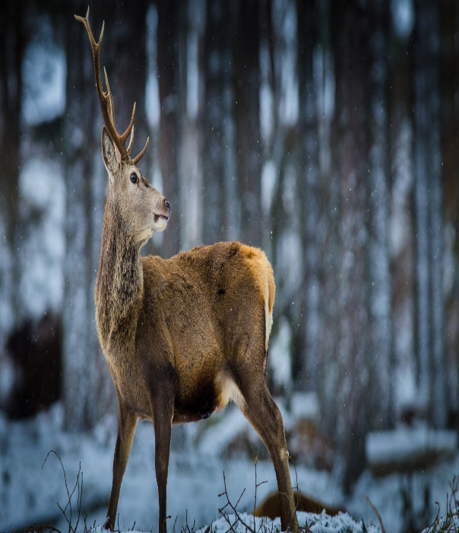
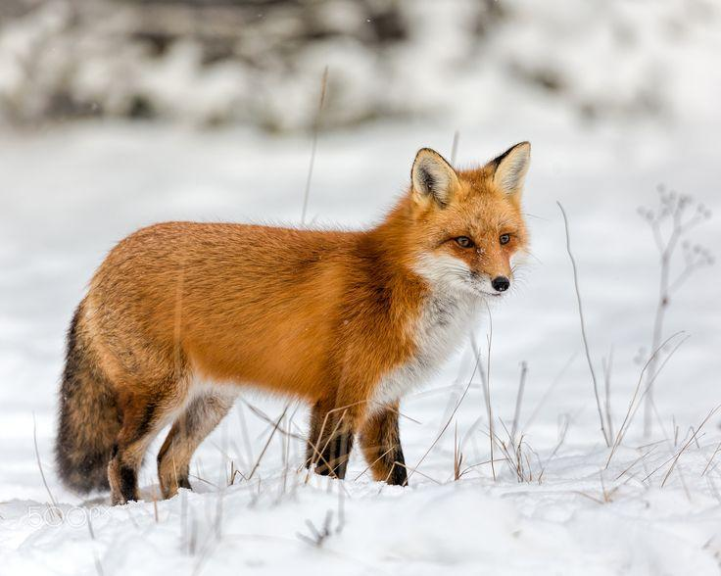
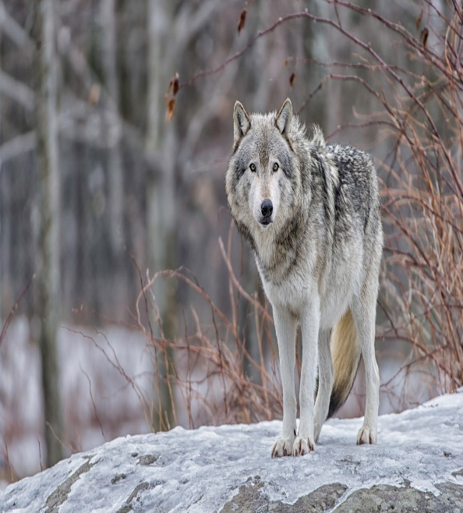

Slide 17
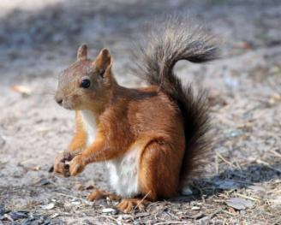
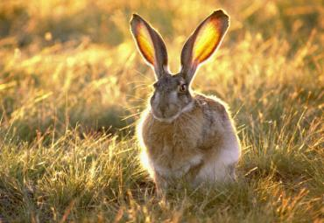
КТО ЭТО? НАЗОВИ ОДНИМ СЛОВОМ.
ДИКИЕ ЖИВОТНЫЕ

